Slide 1
과목 개요

Slide 2
목차
그래픽스 프로그래밍의 중요성
시연 비디오
컴퓨터 그래픽스란?
그래픽스 프로세스
기술 시연
적용 분야
벡터 및 행렬

Slide 3
그래픽스 프로그래밍의 중요성
과목 목표 : 컴퓨터 그래픽스의 이론, 구현 기법 학습
중요성 : 게임, 스마트폰, 영화 특수 효과 등 그래픽스가 사용되는 모든 분야의 기초

Slide 4







Tech Tree
스마트 장치 제작사
게임회사
콘텐츠 기업
안드로이드, iOS
사용자 인터페이스
게임 엔진 Unity3D, Ogre3D…
3D 그래픽스 제작 3D Max, Maya
2D 영상 편집(NLE)
그래픽스 프로그래밍
OpenGL / DirectX …
자료구조
객체지향기법
C/C++/Java…
물리
수학
영어

Slide 5
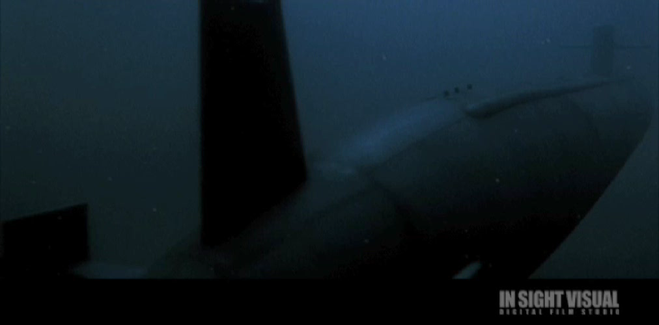
한국 영화
태풍, 2005

Slide 6
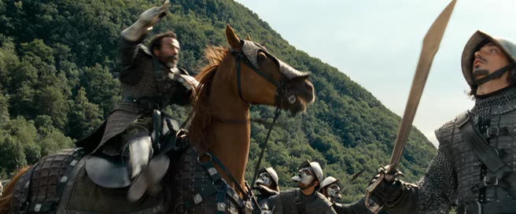
Hollywood Movie
The Chronicles Of Narnia: Prince Caspian, 2008

Slide 7
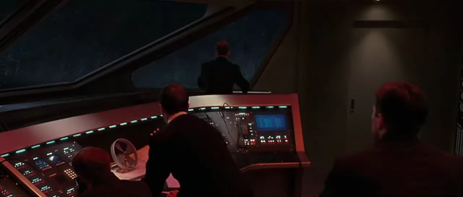
Hollywood Movie
Poseidon, 2006

Slide 8
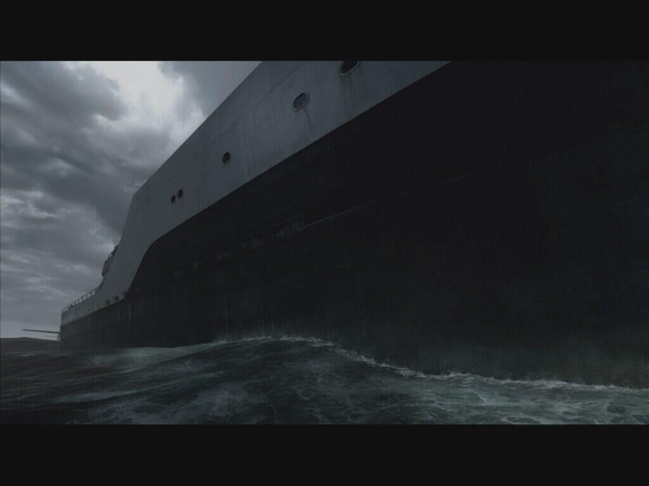
Hollywood Movie
Superman Returns, 2006

Slide 9
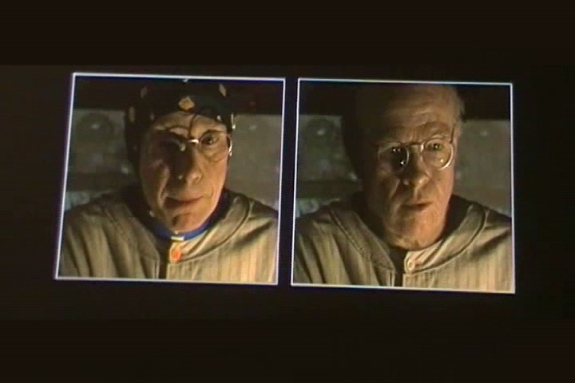
Hollywood Movie
The Curious Case Of Benjamin Button, 2008

Slide 10
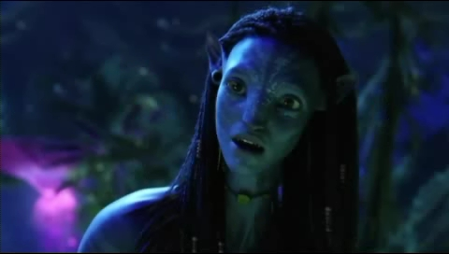
Hollywood Movie
Avatar, 2009

Slide 11
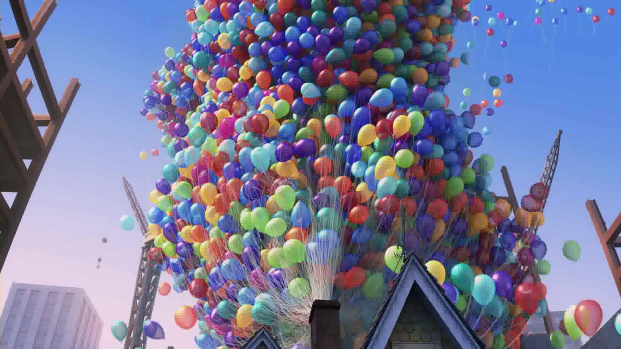
Hollywood Movie
UP, 2009

Slide 12
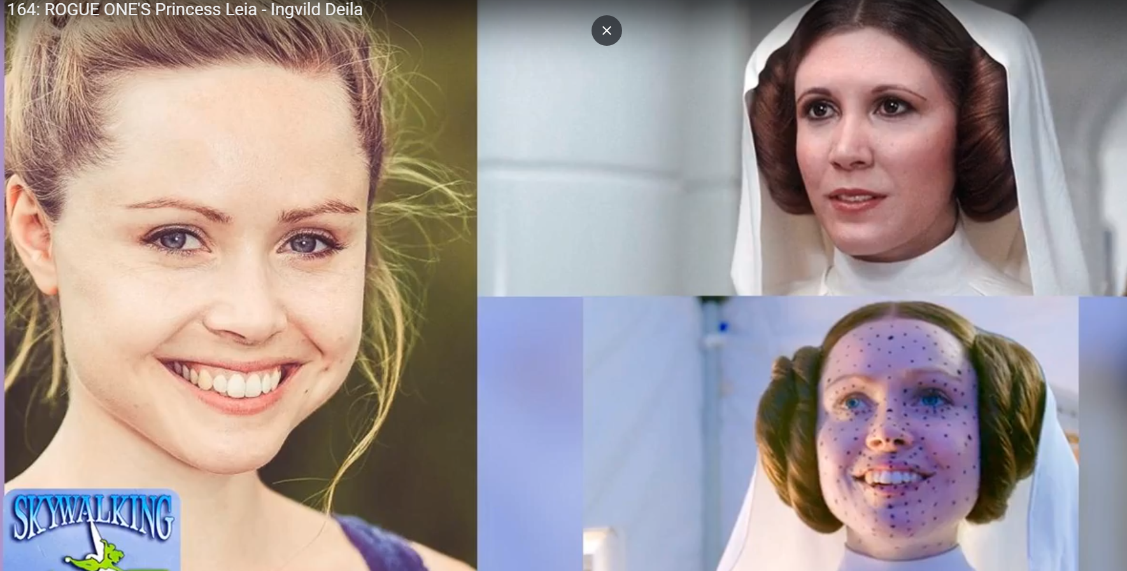
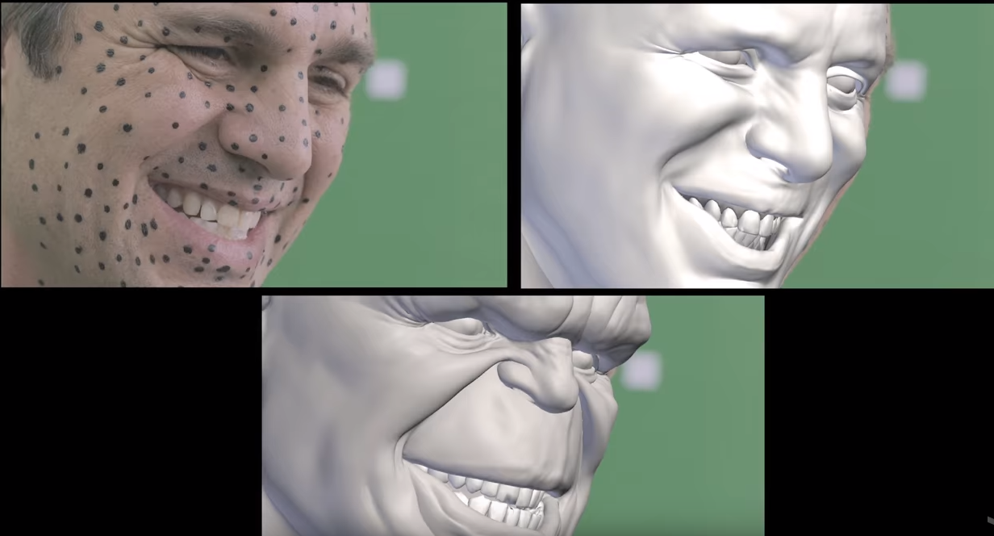
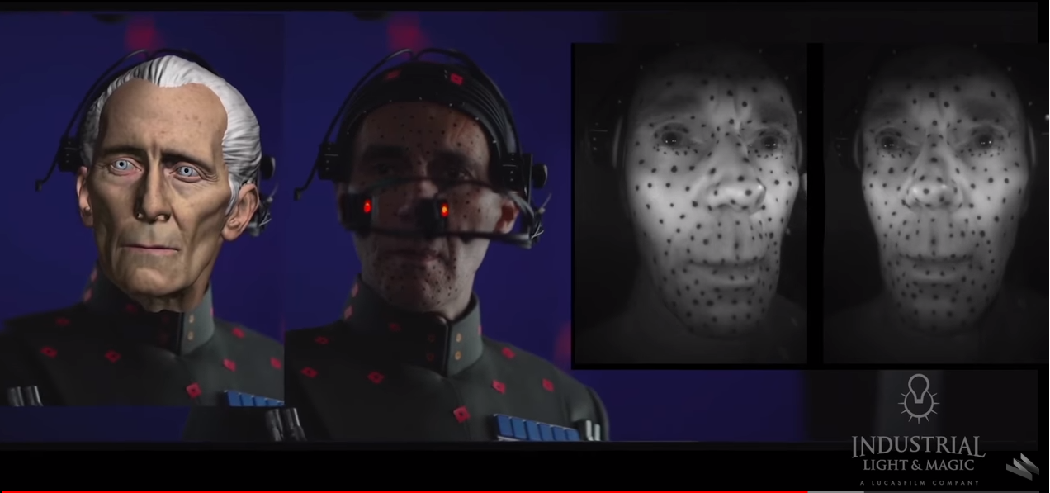
Hollywood Movie
https://www.youtube.com/watch?v=OUIHzanm5Mk
https://www.youtube.com/watch?v=2K2gL8cCPHc

Slide 13
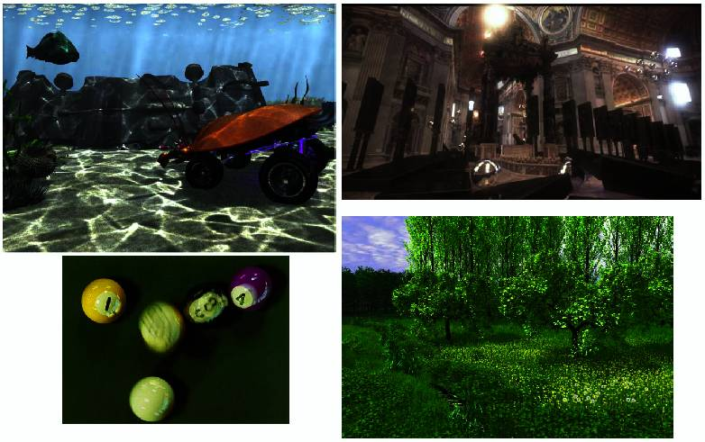
컴퓨터 그래픽스란?
컴퓨터를 이용해서 영상/이미지 생성
시각 시뮬레이션 알고리즘

Slide 14
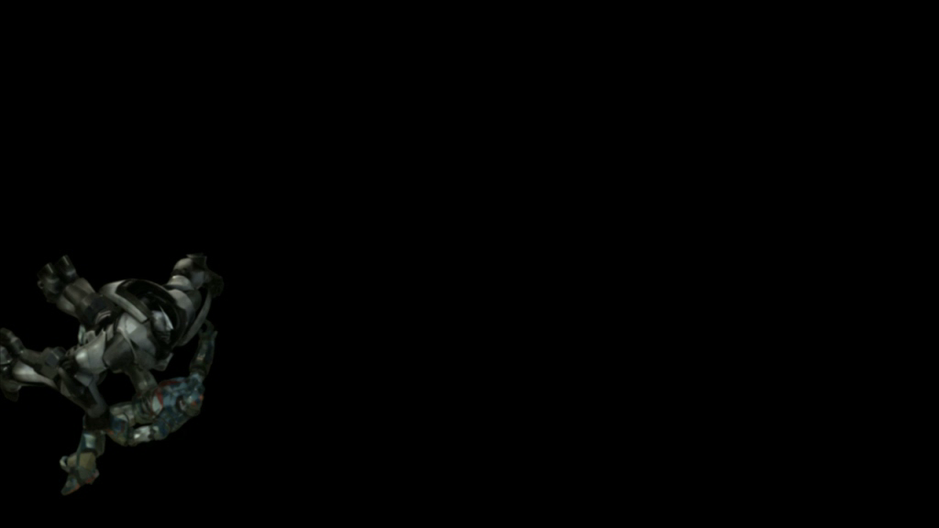
CG 영화 제작 과정
로보트 태권 V, 2009

Slide 15
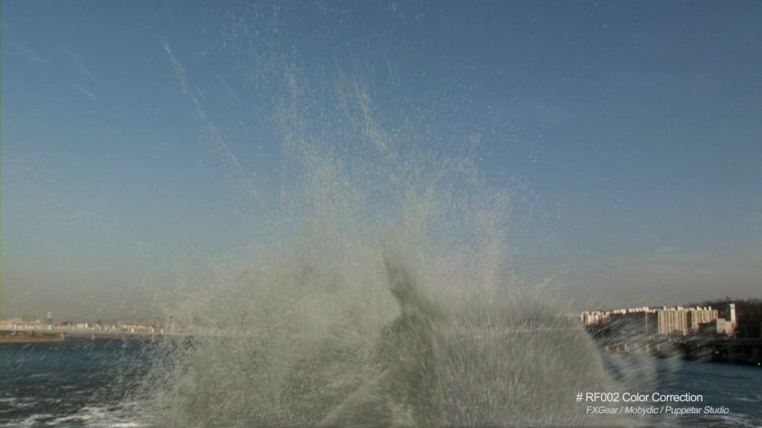
CG 영화 제작 과정
로보트 태권 V, 2009

Slide 16
그래픽 프로세스
3D
기하 모델링
이미지 저장 및 표시
렌더링
3D
애니메이션
이미지 생성 및 텍스처 적용

Slide 17
그래픽 프로세스 기하 모델링
3D 스캔
인터렉티브
기하 모델링
3D
기하 모델링
렌더링
모델링 라이브러리
Displacement
Mapping

Slide 18
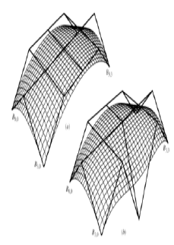
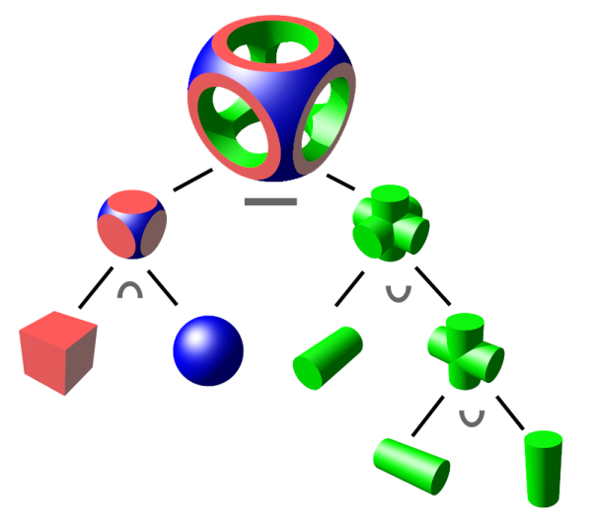
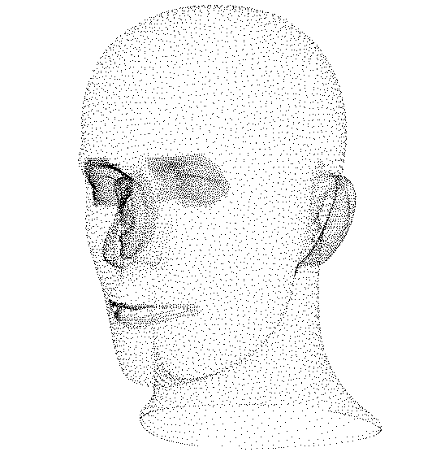
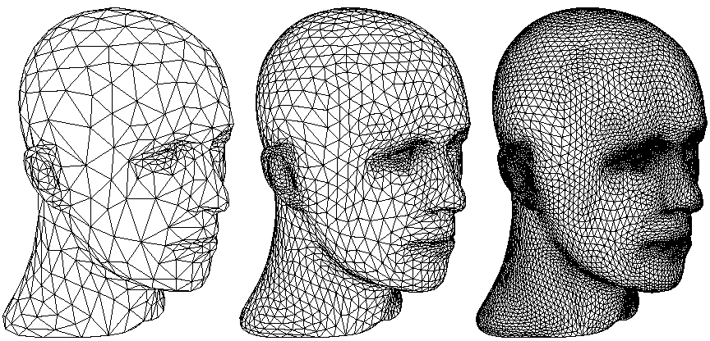
그래픽 프로세스 기하 모델링

Slide 19
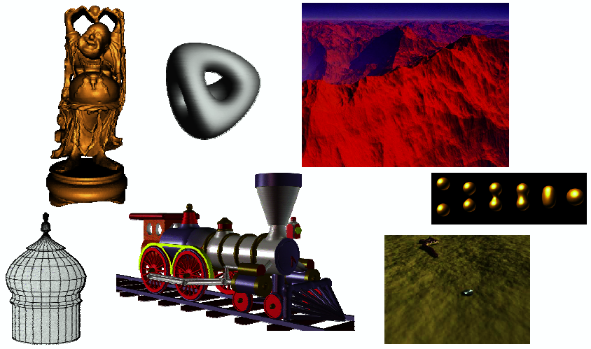
그래픽 프로세스 : 모델링
형상 서술 및 디자인

Slide 20
기하 프로세스: 3D 애니메이션
모션 디자인
물리 기반 시뮬레이션
3D
애니메이션
렌더링
모션 캡처 (Motion
Capture)
동적 변형

Slide 21
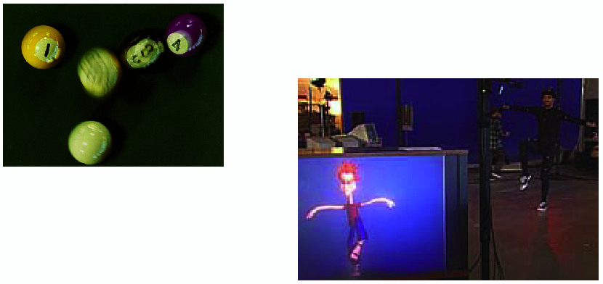
그래픽 프로세스: 애니메이션
모션 표현 및 제어
<Motion Blur>
<Motion Capture>

Slide 22
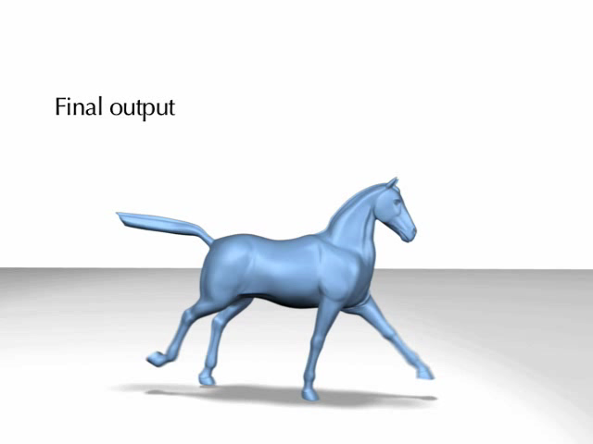
그래픽 프로세스 : 3D 애니메이션
Embeded Deformation for Shape Manipulation, 2007

Slide 23
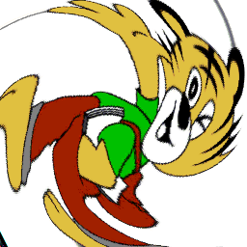
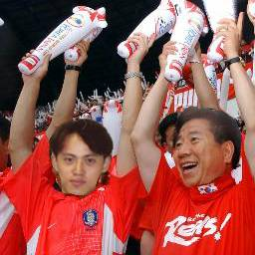
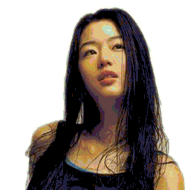
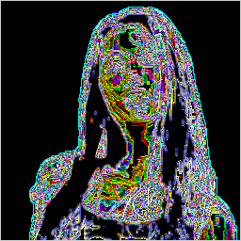




그래픽 프로세스: 이미지 처리
artistic image 생성
<Image Modification>
<Image Filtering>
<Morphing>

Slide 24
그래픽 프로세스: 텍스처(Texture)
스캔한 이미지
텍스처 정보
캡처한 이미지
렌더링
직접 그린 이미지 (예. Photoshop)

Slide 25
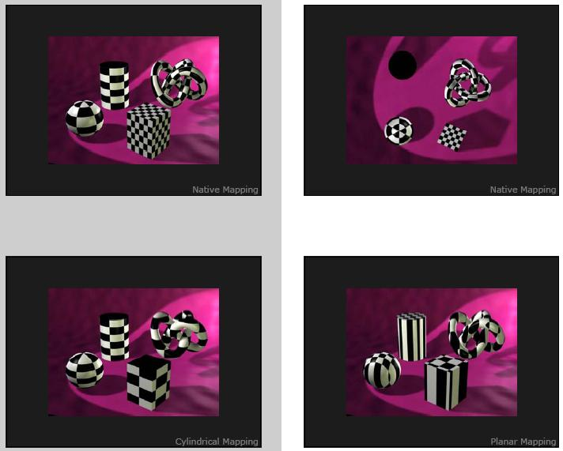
그래픽 프로세스: 텍스처(Texture)

Slide 26
그래픽 프로세스: 렌더링(Rendering)
3D
기하 모델
렌더링
변환,
자르기,
원근감
이미지 생성
이미지 저장 또는 표시
3D
애니메이션
텍스처 정보

Slide 27
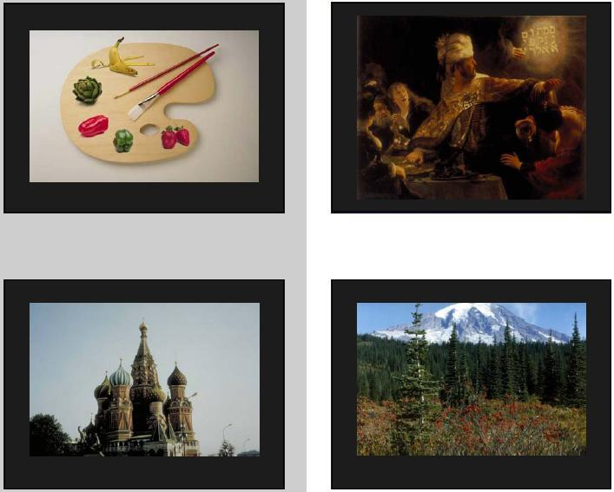
그래픽 프로세스: 렌더링(Rendering)

Slide 28
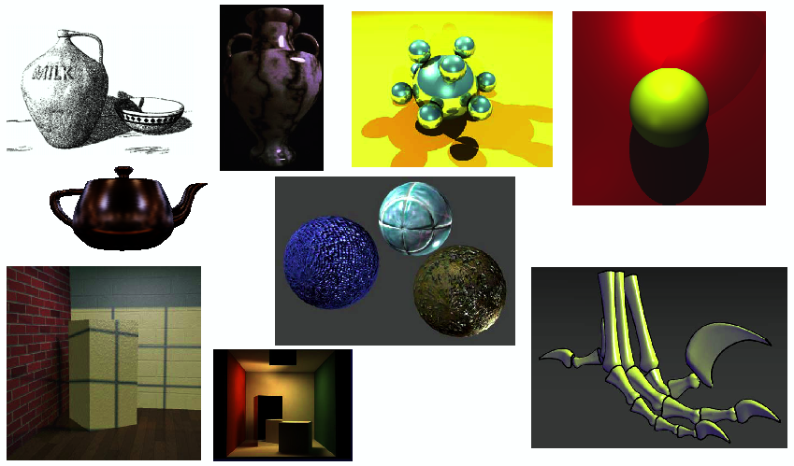
그래픽 프로세스: 렌더링(Rendering)
조명이 닿았을 때 효과를 이미지로 생성

Slide 29
그래픽 프로세스: 이미지 저장 및 표시
하드웨어
Framebuffer
렌더링
영화 필름 레코더
디스크 파일
비디오 레코더

Slide 30
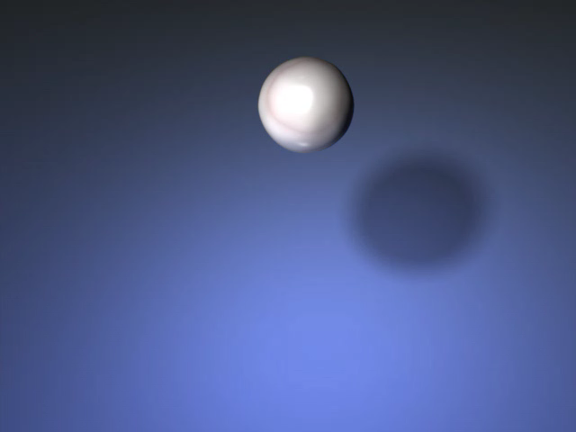
Water Animation
Discontinuous Fluids, SIGGRAPH 2005

Slide 31

Water Animation
Discontinuous Fluids, SIGGRAPH 2005

Slide 32
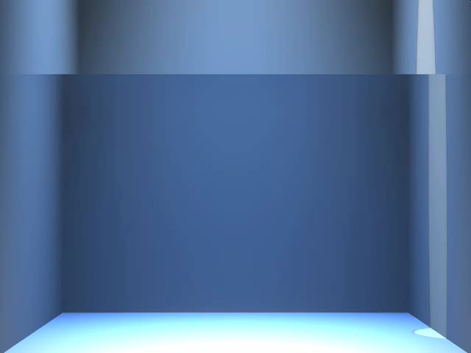
Water Animation
Bubbles Alive, SIGGRAPH 2008

Slide 33
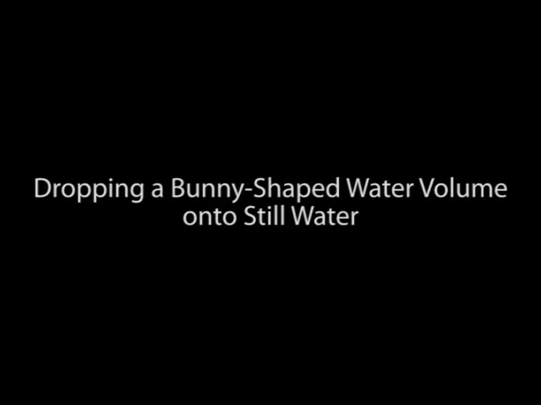
Water Animation
Dropping a Bunny-Shaped Water Volume onto Still Water

Slide 34
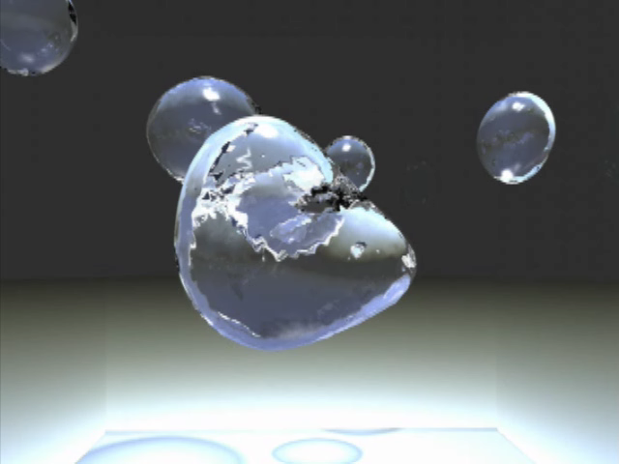
Water Animation
Kocca

Slide 35
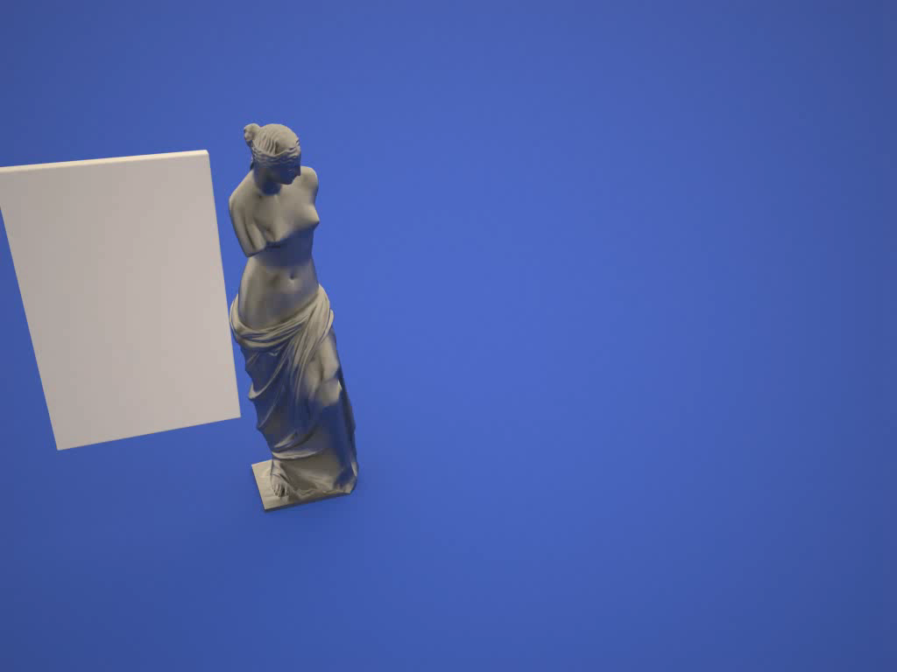
Water Animation
Discontinuous Fluids, SIGGRAPH 2005

Slide 36
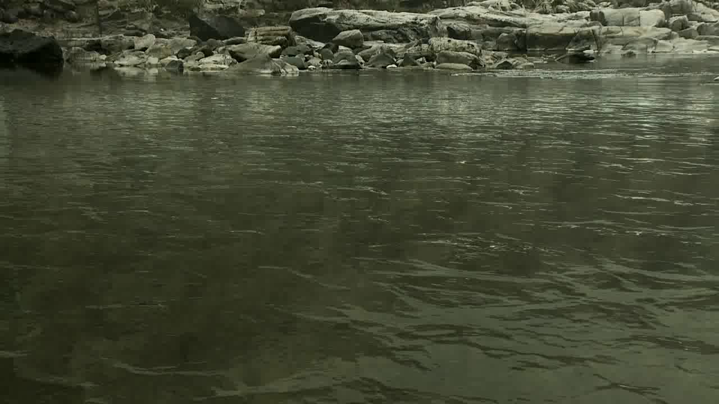
Physical based Simulation

Slide 37
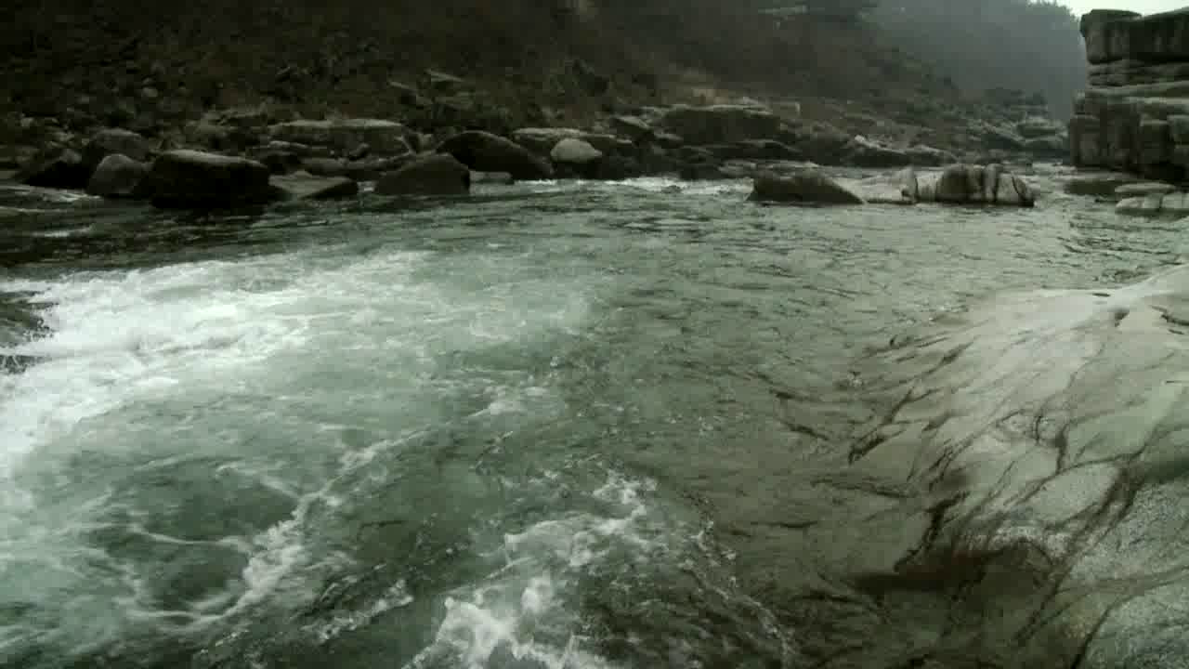
Physical based Simulation

Slide 38
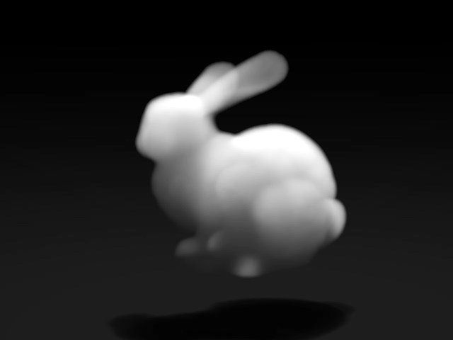
Fire Animation
Wrinkled Flames and Cellular Patterns, SIGGRAPH 2007

Slide 39

Gas Animation
Controlling Fluid Animation with Geometric Potential, CASA 2004

Slide 40
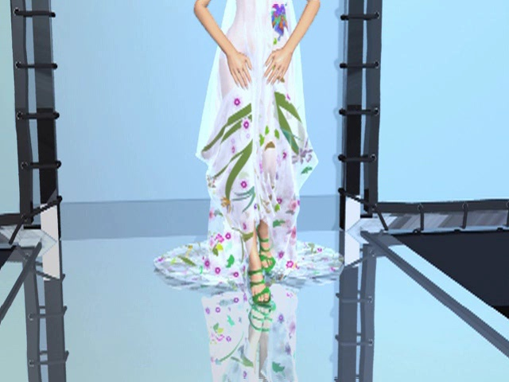
Cloth Animation
s

Slide 41
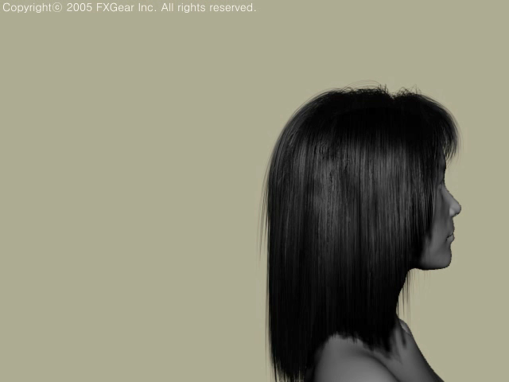
Hair Animation
s

Slide 42
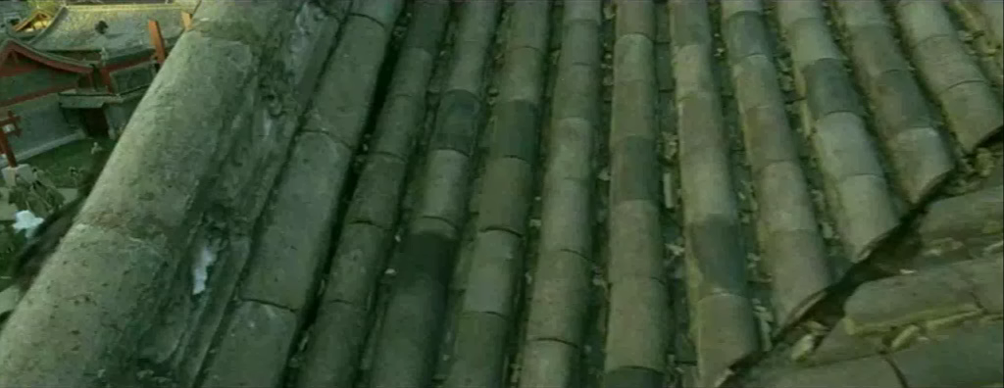
Cloth & Hair Animation
The Restless, 2006

Slide 43
Applications
Movie
Animation
Game
Computer-Aided Design (CAD)
Scientific Visualization
Training

Slide 44
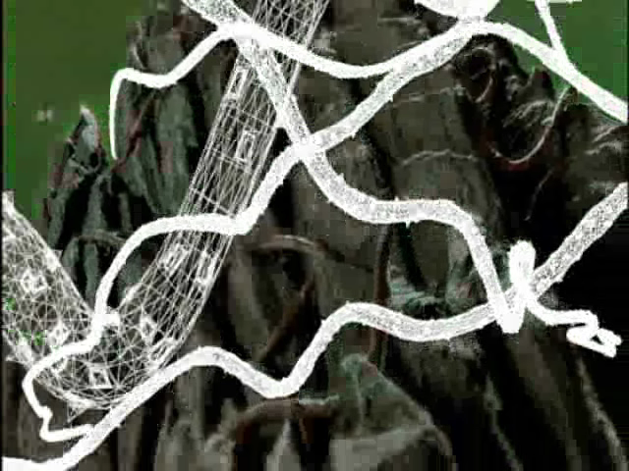
Movie
A VFX Journey Through Pan’s Labyrinth
CafeFX, Inc.
"Geri's Game." (c) Pixar 1997

Slide 45
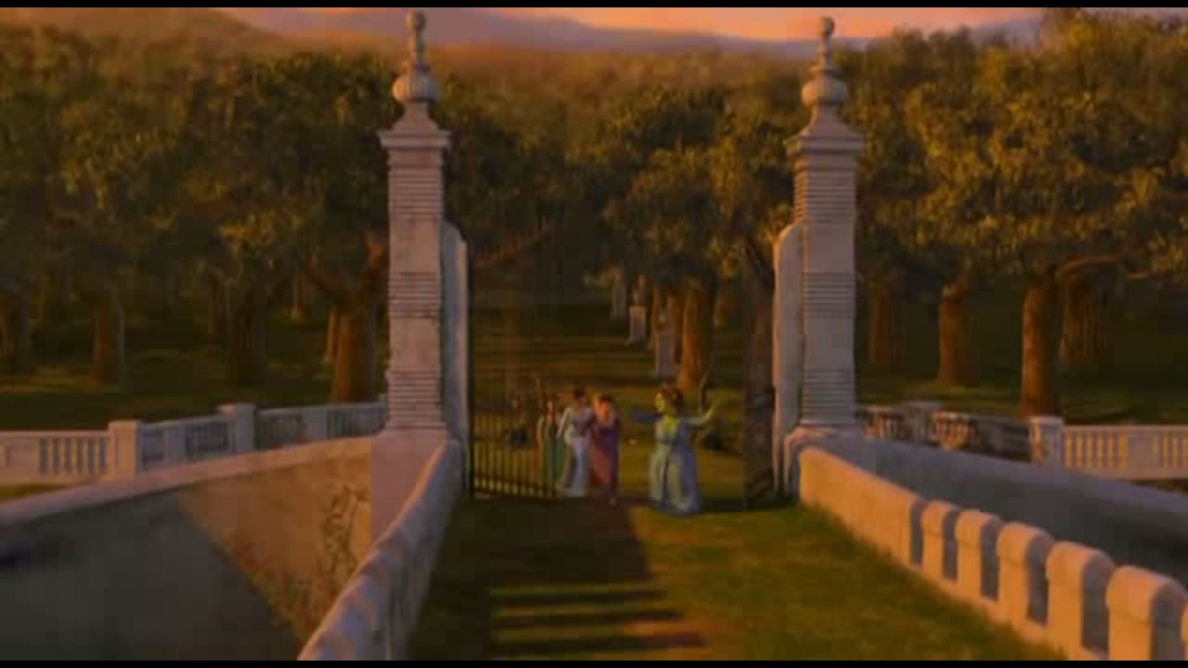
Animation
"Geri's Game." (c) Pixar 1997
Shrek 3, 2007

Slide 46
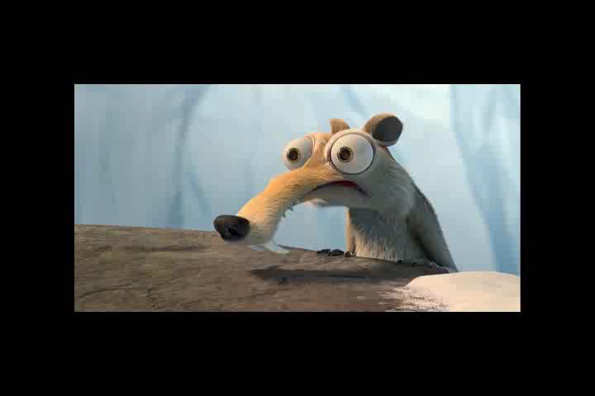
Animation
"Geri's Game." (c) Pixar 1997
Ice Age 3, 2009

Slide 47
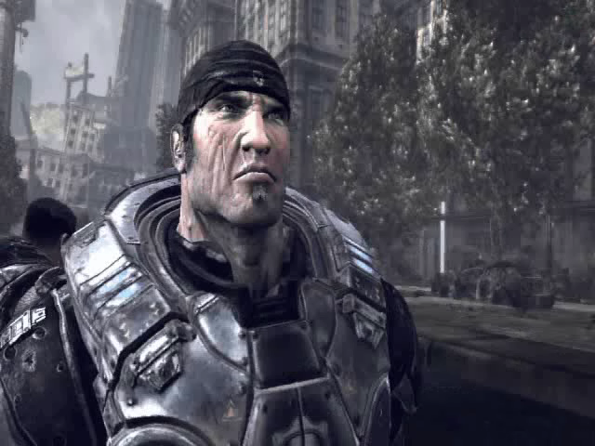
Game
Gears of War
Epic Games Inc.
"Geri's Game." (c) Pixar 1997

Slide 48
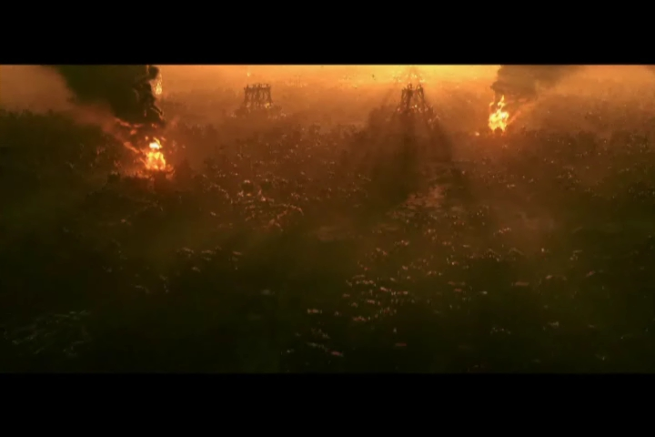
Game
Diablo III
Blizzard Entertainment
"Geri's Game." (c) Pixar 1997

Slide 49
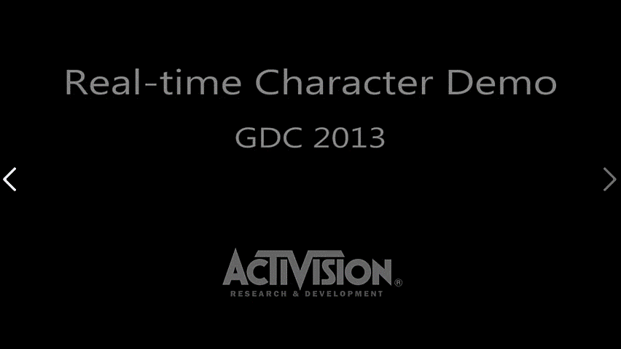
실시간 얼굴 표현
https://www.facebook.com/DigitalIra?fref=ts

Slide 50
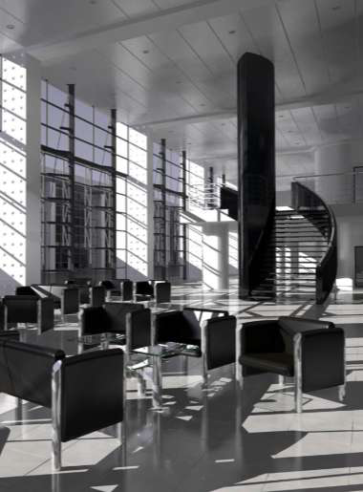
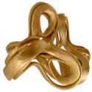
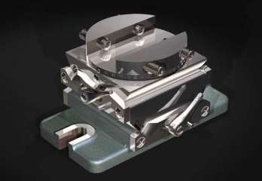
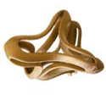
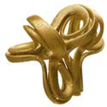
Computer-Aided Design
For engineering and architectural system
Design of building, automobile, aircraft, etc.
Design of a House
Computer aided sculptures
Ergun Akleman
Design of mechanical parts

Slide 51
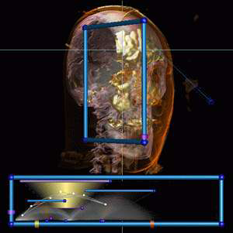


Scientific Visualization
For scientific, engineering, and medical data
Medical Display
RIT Biochem. 502
Paul Craig

Slide 52


Training
Computer-generated models of physical, financial and economic systems
For educational aids
NASA/Ames
ACFS
Army Research Lab
IES

